Slide 1
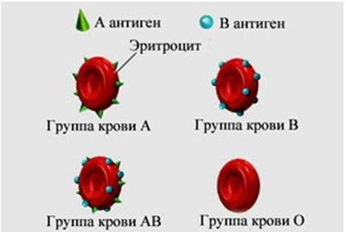
Эритроциты крови

Slide 2
Тема: Наследование групп крови и резус фактора
Цель занятия:
изучить механизм наследования групп крови
и резус – фактора;
научиться решать задачи на определение
наследования групп крови и резус-фактора.
понять причину и механизм возникновения резус-конфликта матери и плода

Slide 3
Механизм наследования групп крови
Группы крови | Аглютиногены- антигены на эритроцитах | Аглютинины- антитела в сыворотке | Генетическое обозначение
I (0) | -------------------- | αβ | ii
II (A) | A | β | I^{A}I^{A} I^{A}i
III (B) | B | α | I^{B}I^{B} I^{B}i
IY (A B) | A B | ------------------- | I^{A}I^{B}

Slide 4
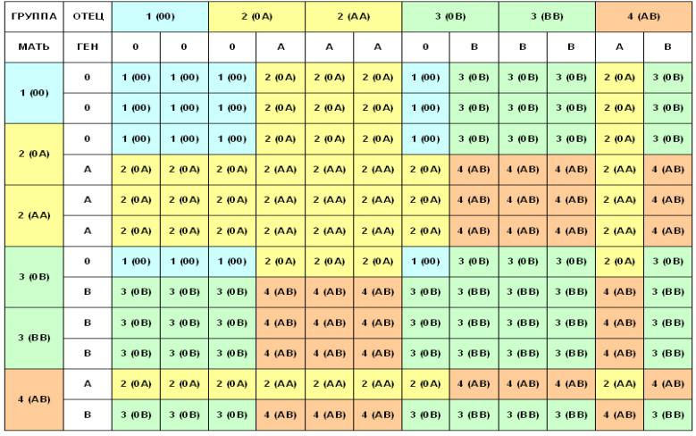
Определение гамет

Slide 5
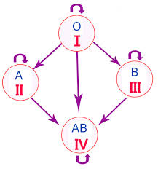
Правило ромбика

Slide 6
Задача
В родильном доме перепутали двух девочек, назовем их условно
Альфа и Бета.
Родители одной из них имеют
II и IY группы крови,
родители другой- I и II.
У Альфы – I. У Беты- II группа крови.
Определите, кто чья дочь.
В родильном доме, в одну и ту же ночь родилось 4 младенца, с I, II, III, IY группами крови.
Родительские пары имели следующие группы крови:
I и I
IY и I
III и II
III и III
Определите детей по родительским парам

Slide 7
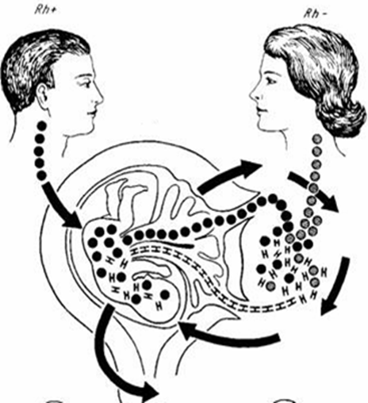
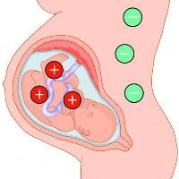
Механизм возникновения резус - конфликта

Slide 8
Самостоятельная работа
1. В суде слушается дело по поводу взыскания алиментов.
Мать имеет I гр. крови Rh⁺,
ребенок- II, rh⁻ .
Может ли отцом ребенка быть мужчина с III гр. крови rh⁻?
Какая группа крови резус – фактор возможны для отца?
2. В медико – генетической консультации решается вопрос:
является ли мальчик в семье супругов F. родным или приемным.
Установлено:
мать и отец имеют IY гр.крови rh⁻,
ребенок – I гр.крови rh⁻.
3. Отец семейства (его мать была резус-отрицательна, I группа крови) резус-положителен, III группа крови. Мать- резус- отрицательный, I группа крови.
Какие возможны варианты (по группам крови и резус-фактору) у потомства.

Slide 9
1.Кем и когда открыты группы крови?
2.Какие существуют группы крови?
3.От чего зависит группа крови?
Между какими веществами происходит реакция агглютинации?
4.Чем отличаются плазма и эритроциты крови разных групп?
5.Для чего нам знать группу крови?как следует проводить переливание крови?
6.Что такое резус-фактор?
7.Каким может быть резус фактор
8.Что такое резус-конфликт и когда он возникает?

Slide 10
Домашнее задание:
1.Составить интересную задачу по данной теме с решением и разъяснением.
2.Составить презентацию по данной теме с интересными фактами
3.Подготовить доклад «Диагностика, профилактика и лечение гемолитической болезни при резус -конфликте »

